Slide 1
3. Uskonnottomuus Suomessa
Lumo
4–6

Slide 2
Uskonnottomuus
Uskonnoton voi olla ateisti, agnostikko tai henkilö, jonka elämässä uskonnolla ei ole roolia tai joka ei kuulu uskonnolliseen yhdyskuntaan.
Uskontokriittisyys ei aina kuulu uskonnottomuuteen.
Uskonnottomia yhdistää naturalismi eli ajatus siitä, että olemassa ovat vain ne asiat, joita tiede voi tutkia.

Slide 3
Uskonnottomuuden käsitteet
Ateisti ei usko jumalaan tai jumaliin.
Agnostikko ajattelee, ettei yliluonnollisesta voi saada tietoa.
Skeptikko pitää tärkeänä asioiden tieteellistä todistamista. Hän uskoo, että uskonnolliset kokemukset voidaan selittää täysin luonnollisesti.
Humanisti korostaa ihmisen arvoa ja sen perusteella kaikille ihmisille kuuluvia oikeuksia; humanismi voi olla esimerkiksi kristillistä tai sekulaaria.

Slide 4

Uusateismi
Uusateismin taustalla on naturalistinen käsitys todellisuudesta.
Uskontojen käsitykset jumalien tai sielun olemassaolosta ovat virheellisiä ja järjettömiä.
Uskontojen moraalikäsitykset ovat nykyaikaan sopimattomia, sotien lähteitä ja alistamisen välineitä.
Tavoitteena on vähentää uskonnon vaikutusta yhteiskunnassa ja levittää ateistista maailmankatsomusta.
Jyrkkä uskontokritiikki ja vastakkainasettelu ovat saaneet monet ateistit kääntymään uusateismia vastaan.

Slide 5
Uusateismi
Osa ateisteista on alkanut kehittää uskontomyönteisempää ateismia, jossa nähdään myös uskontojen myönteiset vaikutukset.
Ateistinen henkisyys:
  Ihminen voi olla yhtä aikaa ateistinen ja henkinen.
  Keskiössä ovat naturalistinen maailmankuva ja luonnon suuruutta korostava panteismi.
  Merkityksellisen elämän rakentamiseen haetaan aineksia esimerkiksi buddhalaisuudesta.
  Uskonnon toiminnallista puolta voidaan arvostaa. Harjoitetaan mm. joogaa tai meditaatiota.

Slide 6
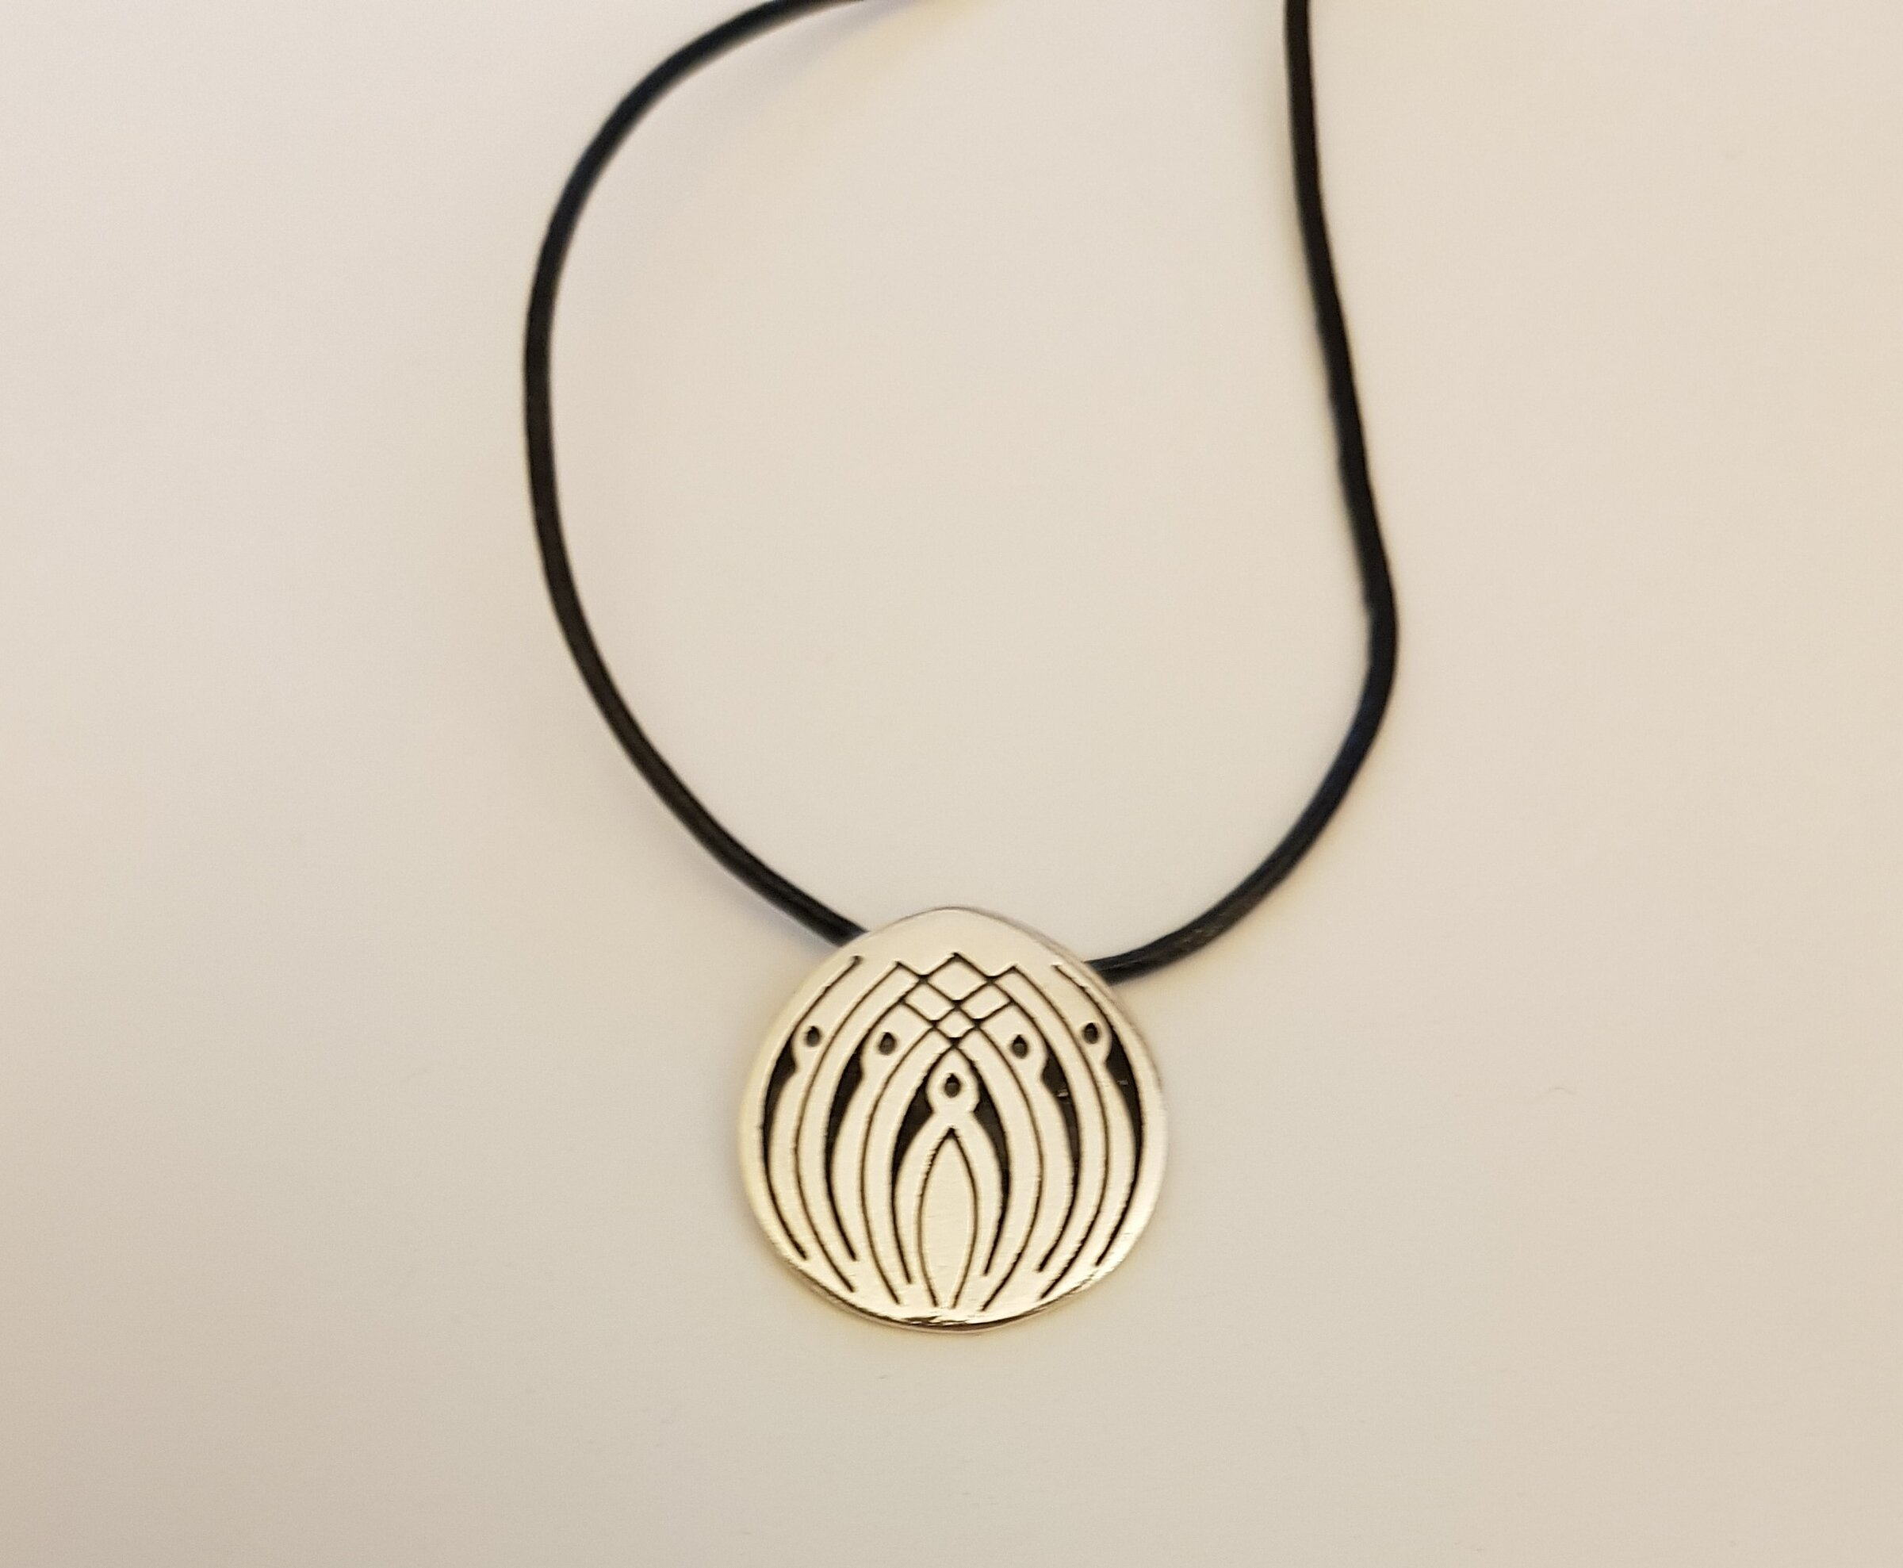
Uskonnottomien toiminta ja uskontokritiikki Suomessa
Vuoden 1923 uskonnonvapauslaki: kaikilla on oikeus erota kirkosta ja jättäytyä uskonnollisten yhdyskuntien ulkopuolelle.
Suomalaisista 24 % identifioituu uskonnottomiksi, 16 % ateisteiksi.
Vapaa-ajattelijain liitto ja Suomen Humanistiliitto ajavat uskonnottomien etuja.
Liitot edistävät myös uskontokritiikkiä ja tieteeseen perustuvan uskonnottoman maailmankatsomuksen leviämistä.

Slide 7
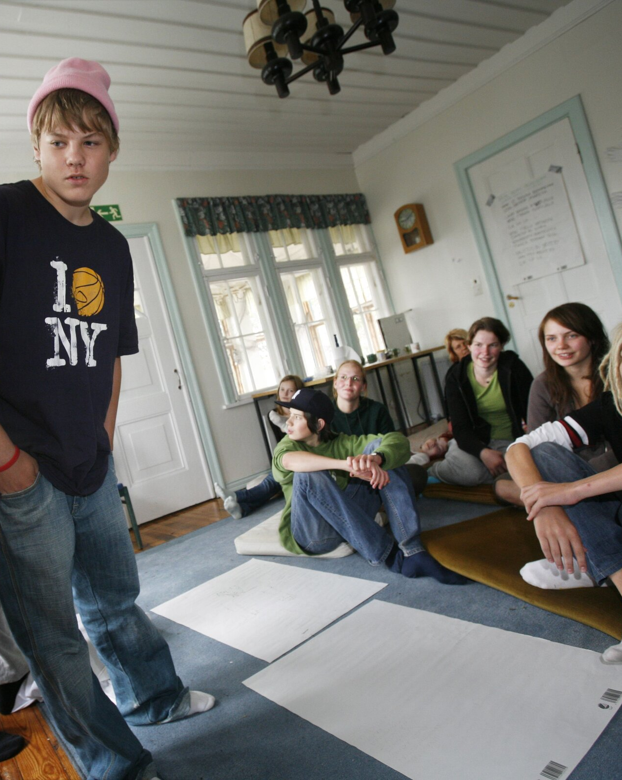
Uskonnoton tapakulttuuri
Miten perinteisiä tärkeitä juhlia vietetään ilman uskonnollista ulottuvuutta?
nimiäiset ja siviilikummit
aikuistumisjuhlaan päättyvä Prometheus-leiri
siviilivihkiminen
uskonnottomat hautajaiset

